Slide 1


CHÀO MỪNG CÁC EM
ĐẾN VỚI BÀI HỌC NGÀY HÔM NAY!

Slide 2







KHỞI ĐỘNG
NHÌN HÌNH ĐOÁN Ý
Hoạt động : cá nhân
Quan sát hình ảnh trên slide
Nhữn hình ảnh sau nói đến hoạt động gì? Nêu ý nghĩa
Hết giờ, trình bày và giải thích hình
Chuẩn bị bảng nhóm, bút,

Slide 3
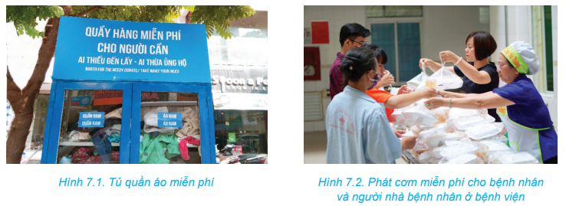
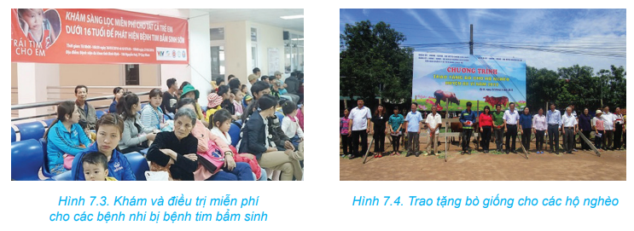
NHÌN HÌNH ĐOÁN Ý

Slide 4


CHỦ ĐỀ 7
PHONG TRÀO
“TƯƠNG THÂN TƯƠNG ÁI”
Ở THÀNH PHỐ HÀ NỘI

Slide 5

CHỦ ĐỀ 7. PHONG TRÀO TƯƠNG THÂN TƯƠNG ÁI Ở TP HÀ NỘI
1. Phong trào “Tết vì người nghèo và nạn nhân chất độc da cam”
Nội dung
2. Phong trào quyên góp sách vở và đồ dung học tạp cho các bạn học sinh vùng bị thiên tai
3. Một số phong trào “Tương than tương ái” khác

Slide 6

1. Phong trào “Tết vì người nghèo và nạn nhân chất độc da cam”

Slide 7

1. Phong trào “Tết vì người nghèo và nạn nhân chất độc da cam”
NHIỆM VỤ
STT | Các hoạt động | Mục đích | Kết quả
1
2
3
Quan sát các hình ảnh và nội dung sách giáo khoa, hoàn thành phiếu học tập sau:

Slide 8

1. Phong trào “Tết vì người nghèo và nạn nhân chất độc da cam”
Thời gian ra đời Hội Chữ thập đỏ Việt Nam phát động từ tháng 12 năm 1999.
Mục đích kêu gọi sự quan tâm, đóng góp của các cơ quan, tổ chức, cá nhân, các nhà hảo tâm để giúp đỡ cho người nghèo và nạn nhân chất độc da cam.

Slide 9
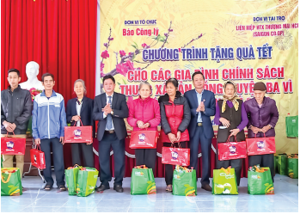
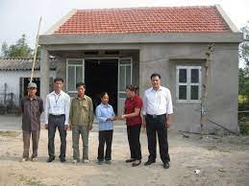
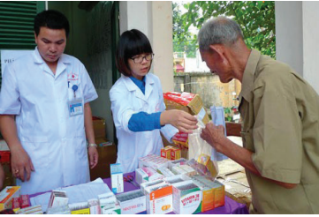
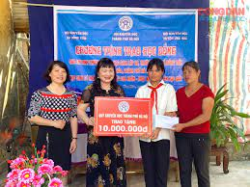
Các hoạt động được triển khai
Tặng quà
Sửa chữa nhà ở
1
4
2
Khám, chữa bệnh
nhân đạo
Tặng hoc bổng
3

Slide 10

Ý nghĩa phong trào“Tết vì người nghèo và nạn nhân chất độc da cam”
Điều kiện tự nhiên
Nhân dân trên địa bàn thành phố đều được đón năm mới vui tươi, phấn khởi, an toà
Giúp nhiều hộ gia đình có việc làm, thu nhập ổn định, cuộc sống bớt khó khăn
Khí hậu, thổ nhưỡng ôn hoà, ít bão 🡪 phát triển lúa nước

Slide 11


THẢO LUẬN CẶP ĐÔI
Nêu một số hoạt động của phong trào “Tết vì người nghèo và nạn nhân chất độc da cam” tại nơi em ở.

Slide 12

II

Slide 13

HOẠT ĐỘNG
THẢO LUẬN NHÓM
Nhiệm vụ: Mỗi nhóm sẽ thảo luận và hoàn thành phiếu học tập số 1 trên giấy A0.
Hoạt động: 4 nhóm
Thời gian: 10 phút
STT | Các hoạt động | Mục đích | Kết quả
1
2
3
xem các hình ảnh, thông tin về các hoạt động của phong trào “quyên góp sách vở và đồ dùng học tập cho HS vùng bị thiên tai”.

Slide 14



Tiêu chí nhận xét và chấm điểm:
Hình thức trình bày: rõ ràng, sạch sẽ, khoa học, thẩm mĩ (4 điểm).
Yêu cầu
Nội dung: chính xác, đầy đủ
(6 điểm)

Slide 15
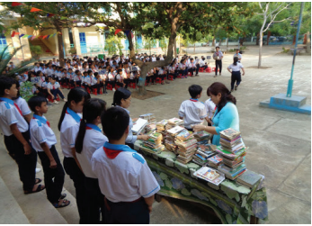
2. Phong trào quyên góp sách vở và đồ dùng học tập cho các bạn HS vùng bị thiên tai
Mục đích: thể hiện tinh thần “tương thân tương ái”, “lá lành đùm lá rách” của học sinh Hà Nội với các bạn ở những vùng bị thiên tai.

Slide 16
2. Phong trào quyên góp sách vở và đồ dùng học tập cho các bạn HS vùng bị thiên tai
Các em học sinh HN đã quyên góp sách vở, đồ dung học tập ủng hộ các bạn học sinh vùng bão, lũ.
Những món quà đã động viên về tinh thần, góp phần hỗ trợ, ổn định việc học tập cho các bạn học sinh vùng bị thiên tai.
Phong trào được nhân rộng với nhiều hình thức hoạt động, không chỉ HS mà người dân tham gia tích cực

Slide 17
III
3. Một số phong trào “Tương thân tương ái khác”

Slide 18
HOẠT ĐỘNG
THẢO LUẬN NHÓM
Nhiệm vụ: Mỗi nhóm sẽ thảo luận và hoàn thành phiếu học tập số 1 trên giấy A0.
Hoạt động: 4 nhóm
Thời gian: 10 phút
+ Nhóm lẻ: Tìm hiểu về các hoạt động của Hội Bảo trợ người khuyết tật và trẻ em mồ côi thành phố Hà Nội (Theo mẫu phiếu học tập số 1).
+ Nhóm chẵn: Tìm hiểu về các hoạt động thiện nguyện của Đoàn – Đội.
Tìm hiểu về một số phong trào “Tương thân tương ái khác”

Slide 19

Hội đã tuyên truyền, vận động các tổ chức, cá nhân trong và ngoài nước thực hiện nhiều hoạt động hiệu quả, ý nghĩa
Tuyên truyền đến các cấp, các ngành, các tổ chức và nhân dân tiếp tục phát huy tinh thần “thương người như thể thương thân” của dân tộc Việt Nam.

Slide 20
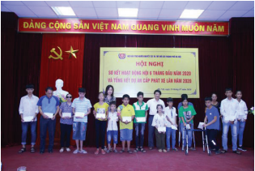
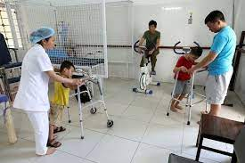
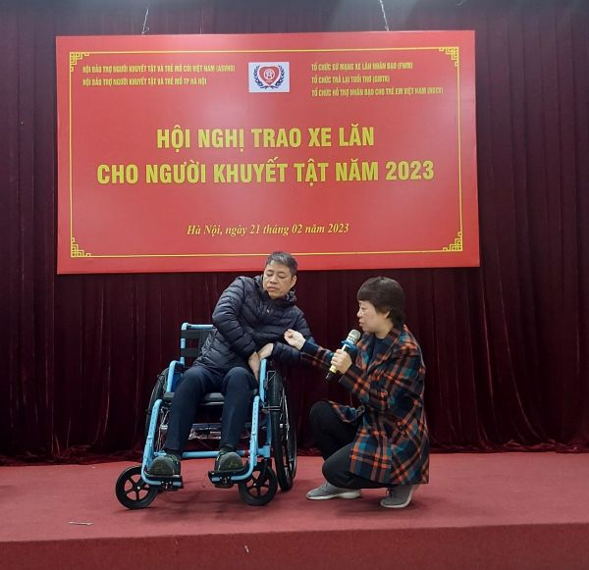
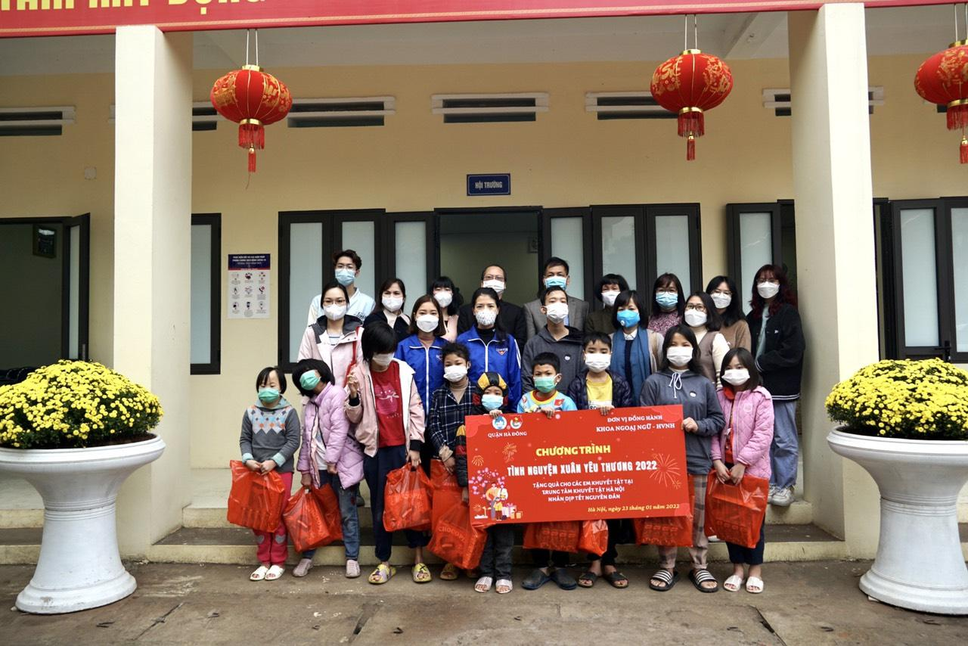
Hoạt động của Hội Bảo trợ người khuyết tật và trẻ em mồ côi

Slide 21

Các hoạt động thiện nguyện của Đoàn – Đội
Thành đoàn – Hội đồng Đội thành phố triển khai tổ chức hiệu quả các chương trình, hoạt động tình nguyện:
Cuộc vận động “Vì đàn em thân yêu”
Tổ chức kết nghĩa giữa các Liên đội
Thăm, tặng quà Liên đội, thiếu nhi có hoàn cảnh khó khăn ở một số tỉnh như: Hà Giang, Lâm Đồng, Điện Biên,...
Tặng “Ngôi nhà Khăn quàng đỏ”, “Sân chơi thiếu nhi” cùng nhiều quà tặng khác đến thiếu nhi có hoàn cảnh khó khăn ở các tỉnh miền núi phía Bắc, miền Trung và các huyện của Thủ đô Hà Nội.

Slide 22
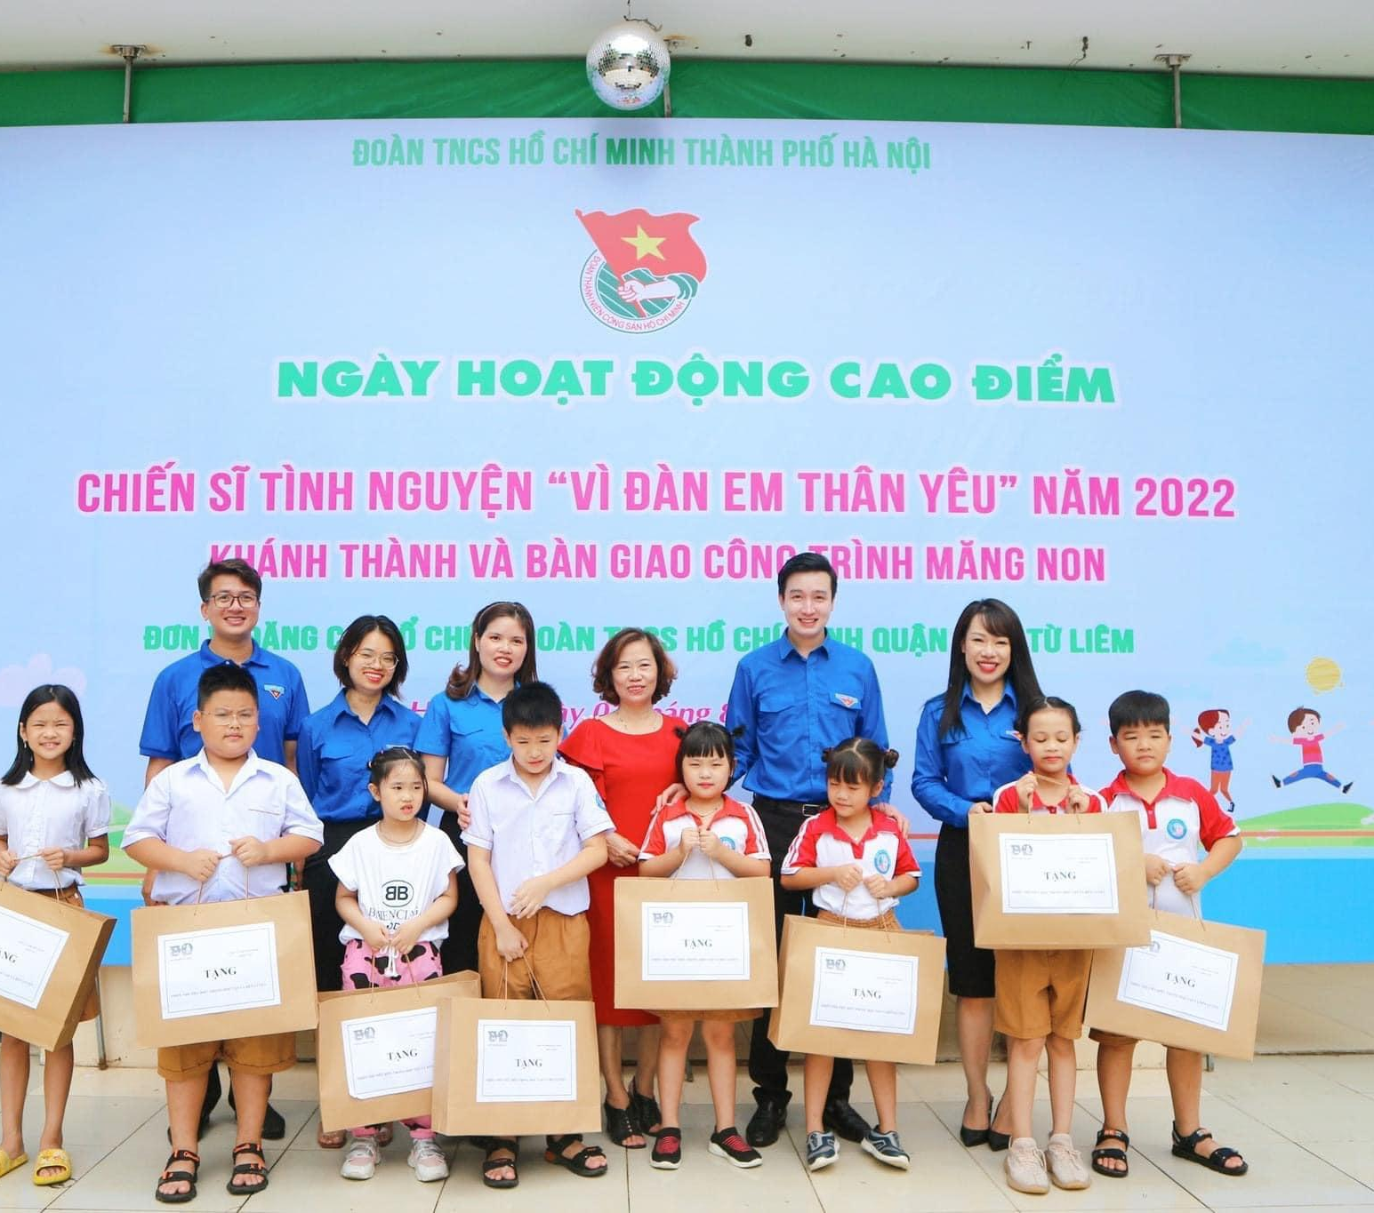
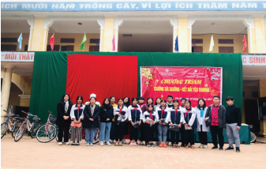
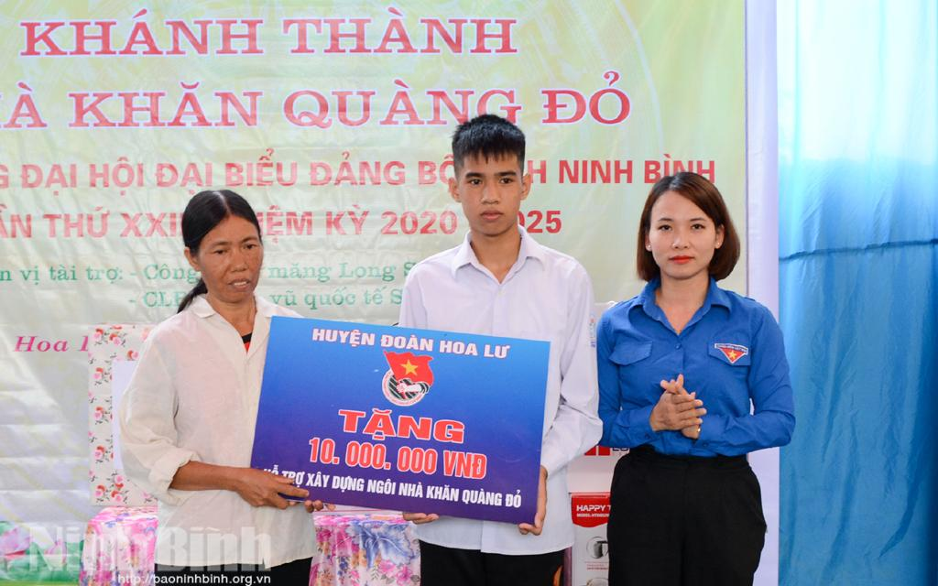

Slide 23




Nêu một số hoạt động nhằm giúp đỡ các bạn có hoàn cảnh khó khăn ở vùng cao và đồng bào dân tộc thiểu số của trường em.

Slide 24
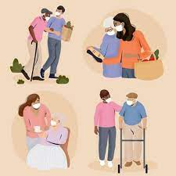
Luyện tập

Slide 25

Hoạt động 1: Lựa chọn và tìm hiểu một phong trào tương thân tương ái ở nơi em sống hoặc thành phố Hà Nộị
Gợi ý thực hiện:
+ Tên phong trào;
+ Mục đích của phong trào;
+ Các hoạt động đã triển khai;
+ Kết quả đạt được.

Slide 26




Sưu tầm tục ngữ
Tìm hiểu ý nghĩa một số câu tục ngữ thể hiện tinh thần tương thân tương ái của dân tộc ta nói chung và người dân Hà Nội nói riêng.
Nhiễu điều phủ lấy giá gương
Người trong một nước phải thương nhau cùng.
Lá lành đùm lá rách
Bầu ơi thương lấy bí cùng
Tuy rằng khác giống nhưng chung một giàn
Một nắm khi đói bằng một gói khi no

Slide 27
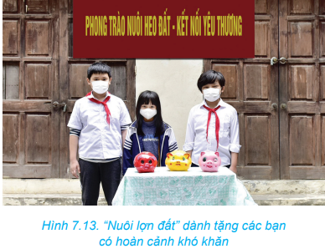
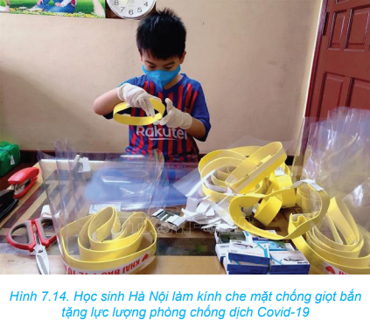
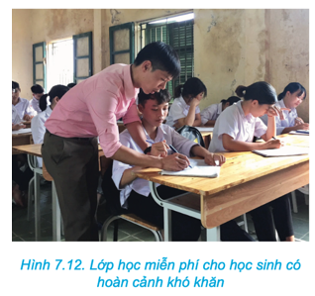
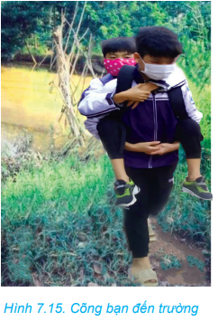
Hoạt đông 3: Quan sát các hình ảnh dưới đây và cho biết mục đích, ý nghĩa của hoạt động trong mỗi hình ảnh
Dạy chữ cho trẻ em nghèo
Giúp đỡ bạn có hoàn cảnh khó khăn
Đoàn kết phòng chống dịch Covid-19
Giúp đỡ bạn
khi khó khăn

Slide 28

Hoạt động vận dụng

Slide 29
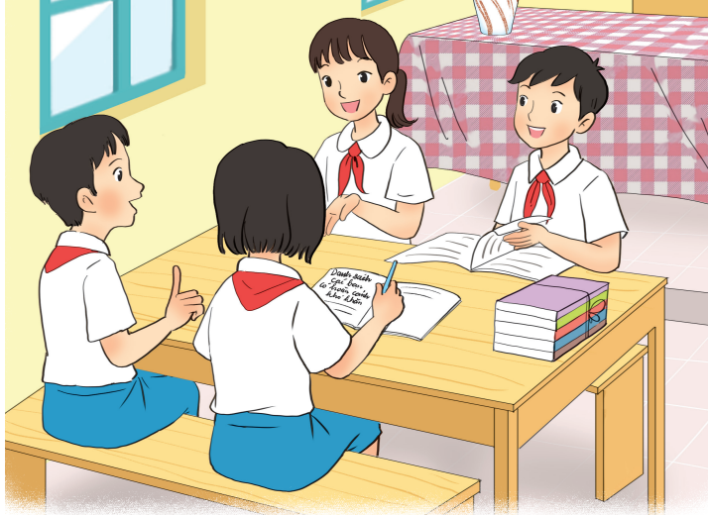
Cùng các bạn thực hiện kế hoạch giúp đỡ những bạn có hoàn cảnh khó khăn trong lớp, trong trường em theo gợi ý sau:
– Lập danh sách các bạn có hoàn cảnh khó khăn;
– Tìm hiểu về hoàn cảnh của những bạn khó khăn;
– Tìm cách thức giúp đỡ bạn (quyên góp và ủng hộ sách vở, đồ dùng, tiền,...);
– Lên kế hoạch chi tiết, cụ thể về thời gian đến gặp và giúp bạn

Slide 30



VẬN DỤNG
Viết một đoạn văn ngắn để vận động bạn bè, người thân cùng tham gia một số phong trào “Tương thân tương ái” ở trường học hoặc nơi em sống.

Slide 31


